Slide 1


Fylogeneze a diverzita řas a hub:
2. přednáška
Euglenophyta, Dinophyta, Cryptophyta
Barbora Chattová

Slide 2
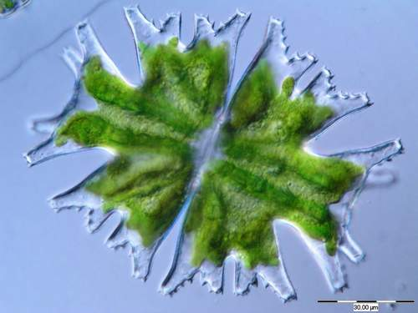
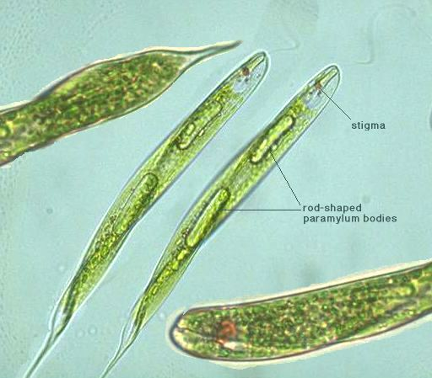
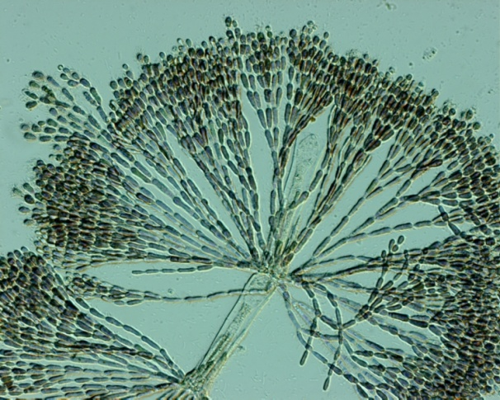
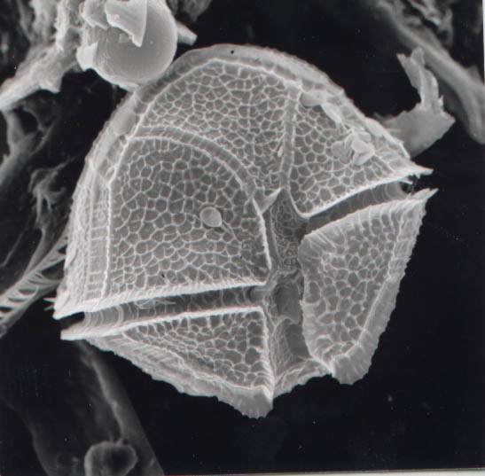

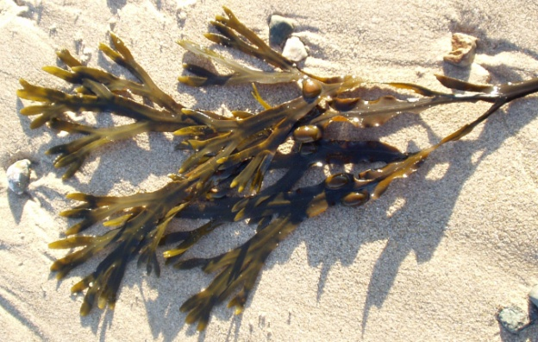
Řasy
Euglenophyta (krásnoočka)
Cryptophyta (skrytěnky)
Dinophyta (obrněnky)
Chromophyta (hnědé řasy)
Rhodophyta (ruduchy)
Chlorophyta (zelené řasy)
Charophyta (chary)

Slide 3
Eukaryota
Eukaryotní buňky
Membránové struktury uvnitř buňky
Bičíky
Chromozomy
Haploidní a diploidní stav (evoluční výhoda)
Rozmnožování
Mitóza a meiotické dělení

Slide 4
Přehled systému říše Protozoa
odd. Acrasiomycota
odd. Myxomycota
odd. Plasmodiophoromycota
odd. Chlorarachniophyta
odd. Euglenophyta
odd. Dinophyta

Slide 5
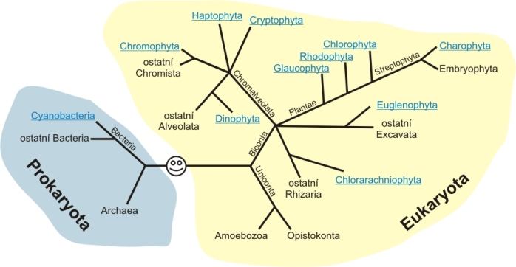
Systém

Slide 6
Chlorarachniophyta, Euglenophyta, Dinophyta & Cryptophyta
Jednobuněční pohybliví mixotrofové
s chloroplasty

Slide 7
Chlorarachniophyta
Filoplazmodium, jednojaderné buňky
Chloroplasty s chlorofyly a, b, pyrenoid, nukleomorf, 4 membrány
Zásobní látka chrysolaminaran
Zoospory (1 bičík)
Tvorba cyst
Ekologie - sublitorál teplých moří, mixotrofie

Slide 8
Chlorarachniophyta
Fylogeneze - sekvence 18S rRNA
Příbuznost s meňavkovitými prvoky
Nuklemorf – odpovídá jádru zelených řas
Příklad seriální endosymbiozy
Zástupci:
Chlorarachnion reptans, Cryptochlora

Slide 9
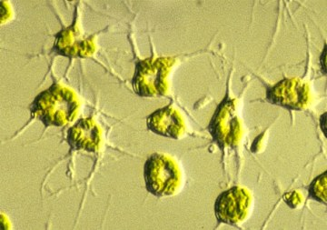
Chlorarachnion sp.

Slide 10
Euglenophyta- krásnoočka
Pelikula - bílkovinné proužky
Lorika - sliz mineralizován
Paraflagelární lišta bičíku - hlavní fotoreceptor buňky
Jednojaderné buňky
Stigma volně v cytoplazmě
Paramylon - zásobní látka v cytoplazmě
Chlorofyl a, b
Diadinoxanthin, neoxanthin
Mukocysty

Slide 11
Euglenophyta- krásnoočka
Ampula
Jádro má kondenzované chromozomy
Bičíky se šroubovitě vinutou řadou mastigonemat
Palmeloidní stadium
Pouze nepohlavní rozmnožování (schizotomie pohyblivých buněk)
Ekologie - organicky znečištěné vody
Fagotrofie, mixotrofie

Slide 12
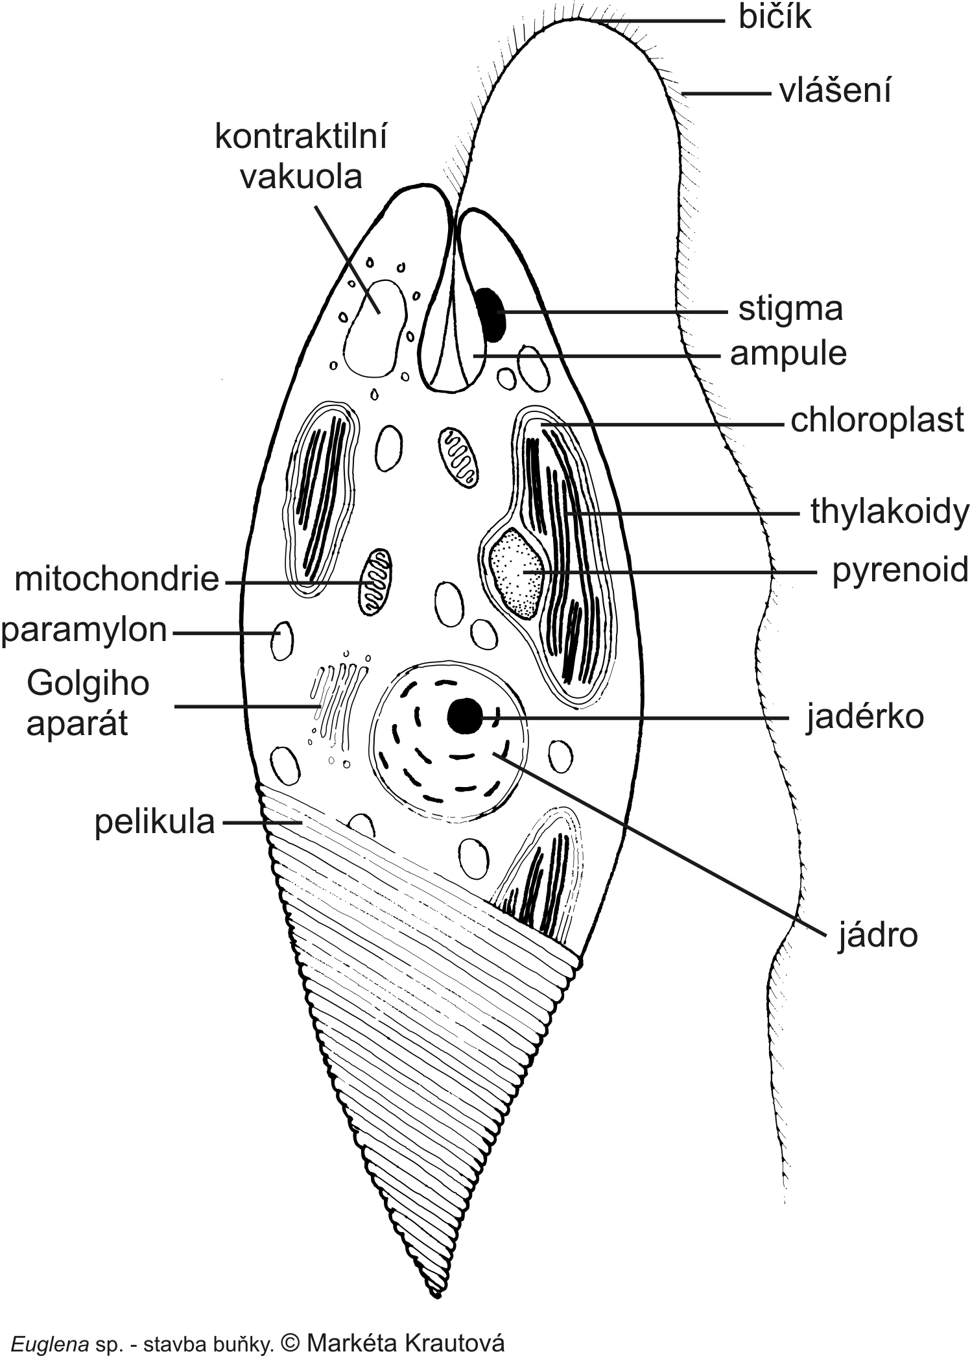

Slide 13
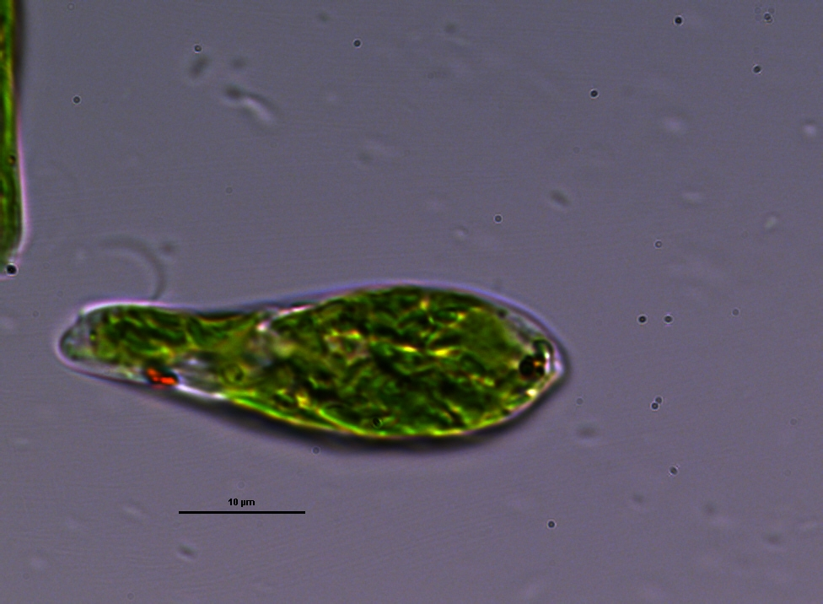
Odd.: Euglenophyta Třída: Euglenophyceae Řád: Euglenales
bičík
Pelikula (schopnost měnit tvar těla)
stigma
Euglena gracilis
© orig. Uher B.

Slide 14
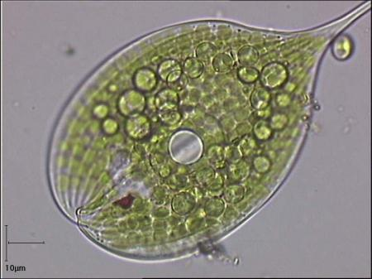
Odd.: Euglenophyta Třída: Euglenophyceae Řád: Euglenales
Phacus sp.
paramylon
pelikula
stigma

Slide 15
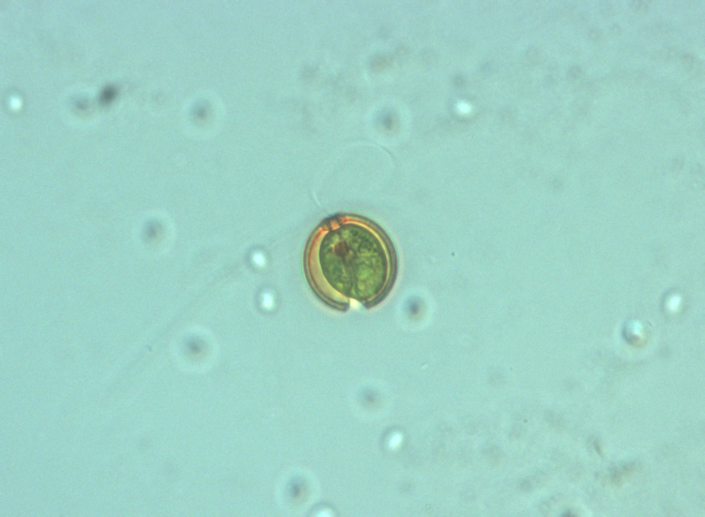
Odd.: Euglenophyta Třída: Euglenophyceae Řád: Euglenales
bičík
lorika
stigma
buňka
Trachelomonas sp.
© orig. Hájková L.

Slide 16
Dinophyta - obrněnky
Dinokaryon - spiralizované chromozomy ve většině buněčného cyklu
Mitoza mimojaderná
Kleptoplastidy (získané z vlastní kořisti)
Pulzující vakuoly
Chlorofyl a, c₂
Diadinoxanthin
Mnohovrstevnatá théka - amfiesma
Celulózní deštičky
Dinosporin - pelikula

Slide 17

Dinophyta - obrněnky
Dinokontní buňky - bičíky vycházeií ze střední části těla
Epikonus, hypokonus
Desmokontní buňky - bičíky na apexu buňky
Trichocysty, mukocysty
Ocellus - vrstevnatá čočka, komůrka, kanálek, retinoid
Nepohlavní rozmnožování
Anizogamie, izogamie
Ekologie - převážně moře
Toxiny
Fagotrofie
Bioluminiscence (organela scintilon, luciferin, luciferáza)

Slide 18
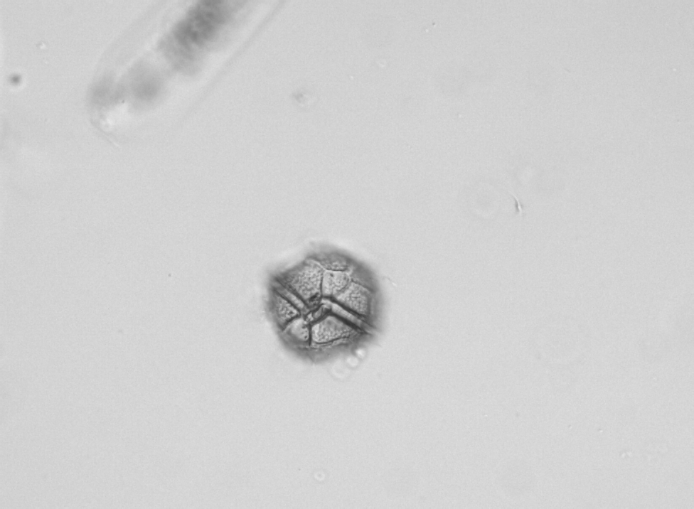
Odd.: Dinophyta Třída: Dinophyceae Řád: Peridiniales
podélná rýha - sulcus
příčná rýha - cingulum
Peridinium sp.
© orig. Hájková L.

Slide 19
Přehled systému říše Chromista
odd. Cryptophyta
odd. Labyrinthulomycota
odd. Oomycota
odd. Hyphochytriomycota
odd. Heterokontophyta

Slide 20

Cryptophyta: skrytěnky
Chlorofyl a, c₂,alloxanthin
Fykoerythrin nebo fykocyanin
Mastigonemy - trubicovité vlásky na bičíku
Periplast s destičkami
Ejektozomy - mrštné trichocysty
Škrob v cytoplazmě
Jícen s ejektozomy
2 bičíky
Delší: 2 řady mastigonem
Nepohlavní rozmnožování - schizotomie
Pohlavní rozmnožování - izogamie
Palmeloidní stadia
Plankton
Stenotermní vody

Slide 21
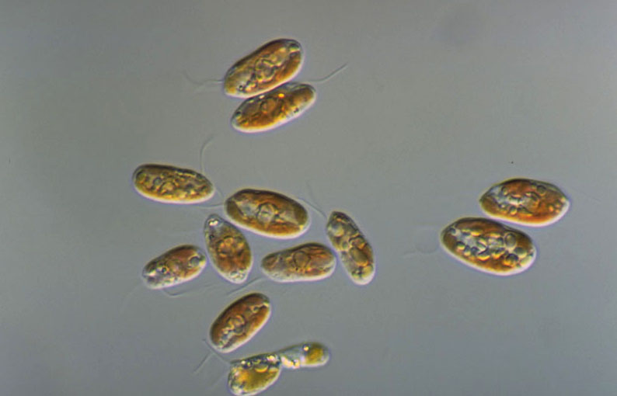
Cryptomonas sp.

